Slide 1

إدارة الجودة الشاملة
TQM
م د محمد لطيف

Slide 2
النتائج التي تحققها إدارة الجودة الشاملة
مستهلكين راضين
ربحية متزايدة
حصة سوقية
تمكين و مشاركة جميع العاملين
أرباح و عائدات مرتفعة
تكاليف مخفضة
Notes:
Again, a point to be made here is the universality required to achieve TQM.

Slide 3
علماء و فلاسفة الجودة
Quality Philosophers
الضبط الاحصائي للعمليات (SPC )
الضبط الشامل للجودة
Total Quality Control
شيوارت Stewart Walter Shewhart
فايغن بوم Feigenbaum
ديمنج W. Edwards Deming
جوران Joseph Juran
كروسبي Philip Crosby
إدارة الجودة الشاملة
Total Quality Management

Slide 4
مداخل الجودة الشاملة
مدخل ديمنج :
التركيز على استعمال الأساليب الإحصائية ( SPC) في عمليات التحسين
مدخل جوران : التركيز على الأبعاد الإدارية لعمليات التخطيط
و التنظيم و الرقابة و أهمية التأكيد على مسئولية الإدارة في
تحقيق الجودة و ضرورة وضع الأهداف (التخطيط للجودة،
ضبط الجودة، تحسين الجودة)
مدخل كروسبي :
الالتزام الكلي للإدارة العليا بمبادئ الجودة (العمل على تحقيق
مبدأ ”افعله صحيحا منذ المرة الأولى – الهدف هو المعيب
الصفري“. التركيز على الدوافع و عمليات التخطيط أكثر من
أساليب رقابة العمليات و حل المشاكل

Slide 5
مبادئ الجودة الشاملة في الشركات والهيئات الرائدة
مبــدأ 1:إن تحسين الجودة يتطلب الالتزام الثابت والوطيد من الإدارة العليا.
الإدارة العليا بما في ذلك المدير العام مطالبون بأن يبينوا بجلاء أنه يتوجب على كل فرد في المنشأة الالتزام شخصيا بالجودة. وغالبا ما يساور الموظفون في البداية الشك عندما يسمعون الإدارة تعلن أنها ملتزمة بالجودة. لذا على الإدارة أن تعني ما تقول وتعكس التزامها بالجودة من خلال الفلسفة المعلنة للشركة وأهدافها ولوائحها وأولوياتها وسلوكيات الإدارة فيها. وهذ خطوات تحقيقها:
  · وضع ونشر رؤيا واضحة لفلسفة المنشأة ومبادئها وأهدافها ذات العلاقة بالجودة
  · توفير وتوظيف الموارد اللازمة لخدمة الأهداف وتعريف أو تحديد المسؤوليات
  · استثمار الوقت لتعلم القضايا والمسائل المتعلقة بالجودة ومتابعة التقدم لأي مبادرات
  · تشجيع التواصل بين المديرين والموظفين، وفيما بين إداراتها و وحداتها وبين العملاء
  · أن تكون الإدارة العليا القدوة الجيدة في الأقوال والأفعال.

Slide 6
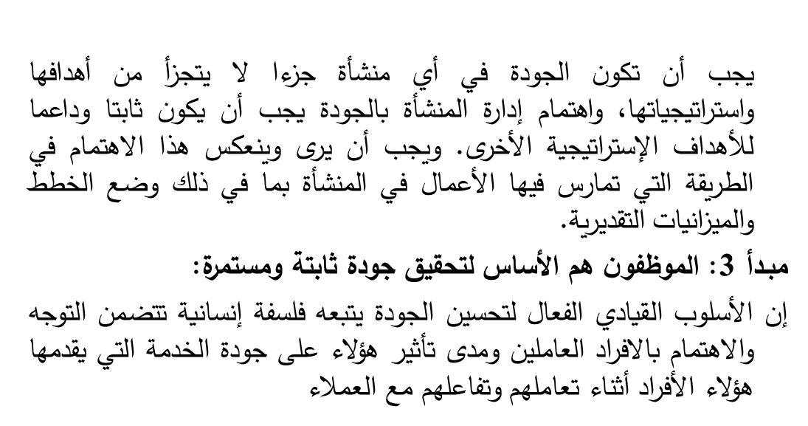
مبــدأ 2: اعتبار الجودة قضية إستراتيجية

Slide 7
مبـدأ 4: تحديد معايير ومقاييس للجودة وفق متطلبات وتوقعات العميل/ المستهدف
إن وجود معايير صريحة للجودة يعد أمرا جوهريا فالجودة ذات مفهوم معقد ولا تستطيع مجموعة واحدة من الصفات أن تنفرد في إعطاء تعريف لجودة السلع والخدمات. ويلاحظ أن لدى العملاء لديهم تعريفا خاصا بهم للجودة وتعريفهم هذا يجمع عدة صفات للسلعة أو الخدمة تختلف باختلاف الشركات والصناعات. وأي تعريف للسلعة أو خدمة العميل تضعه الشركة يجب أن يأخذ في الحسبان الأسس التي يستخدمها العميل في تقييم هذه السلعة أو الخدمة. وأي تعريف تضعه الشركة لجودة سلعة أو خدمة معينة يجب أن يأخذ في الحسبان الأسس والمعايير التي يستخدمها العميل في تقييم هذه السلع والخدمات. إدراك العميل الحسي لقيمة سلعة أو خدمة معينة ينطلق من مفهوم القيمة النسبية لها والتي يتم حسابها كالتالي: القيمة = الجودة = السعر.

Slide 8
مبـدأ 5: استخدام العديد من البرامج والتقنيات لتحسين الجودة:
هناك العديد من البرامج والتقنيات المستخدمة لتحسين الجودة والتي من بينها المراقبة الإحصائية للجودة ، فرق الجودة ، أنظمة الاقتراحات ،الأتمتة، التصميم باستخدام الحاسب ، التصنيع باستخدام الحاسب ، تحسين تصميم المنتج ، المقارنة مع الشركات المنافسة وتدريب الموظفين. وتعترف الشركات الرائدة أنها تستخدم مجموعة من التقنيات والأدوات. والقاعدة الأساسية هو أنه لا يوجد أسلوب واحدا يلائم استخدامه كل الشركات وفي كل المواقف.
مبـدأ 6: تأثير جميع النشاطات التي تقوم بها الشركة على تحسين الجودة، لذا يعتبر العمل الجماعي أمرا حيويا.
مبـدأ 7: الجودة هي عملية لا تنتهي.
والتقدم في مضمار إدارة الجودة الشاملة يتطلب الصبر والعمل الشاق الدؤوب والالتزام والانضباطية.

Slide 9

TQM Techniques

Slide 10
TQM Techniques
Auditors will require to be competent with auditing such techniques as :
  Pareto Analysis
  Quality Circles
  Benchmarking
  Cause and Effect Diagrams
  Histogram
  Statistical Process Control
  Quality Costing

Slide 11
Pareto analysis
This identifies that invariably just 20% of the failure types account for 80% of the problems
)the 80/20 Rule_(
يشير هذا إلى أن 20٪ فقط من أنواع الفشل تمثل 80٪ من المشكلات
So by correcting the 20% failure types ensures a cost effective approach to problem solving
لذا فإن تصحيح أنواع الفشل بنسبة 20٪ يضمن اتباع نهج فعال من حيث التكلفة لحل المشكلات

Slide 12
Pareto Analysis
Technique for classifying problem areas according to degree
of importance, and focusing on the most important.
تقنية تصنيف مناطق المشاكل حسب درجة الأهمية ، والتركيز على أهمها.
100%-
97%-
91%-
15-
75%-
Number of defects
10-
44%-
5-
Off-
center
Smeared
print
Missing
label
Loose
Other

Slide 13
Quality Circlesدوائر الجودة
These are when small groups of volunteer staff in a department identify and resolve problems to improve their own methods, skills, facilities and performance
يحدث هذا عندما تقوم مجموعات صغيرة من الموظفين المتطوعين في القسم المشاكل في العمل وتحلها لتحسين أساليبهم ومهاراتهم وأدائهم في تحديد
  The staff involved are given basic training on problem solving
  يتم إعطاء الموظفين المعنيين تدريبًا أساسيًا على حل المشكلات
  The organisation will normally appoint a facilitator to assist the groups and co-ordinate the activities between groups and management
  تقوم المنظمة عادة بتقديم تسهيلات لمساعدة المجموعات وتنسيق الأنشطة بين المجموعات والإدارة

Slide 14
Benchmarking نقطة مرجعية
  The systematic comparison of your own company’s performance against the performance of other organisations or competitors
  المقارنة المنتظمة لأداء شركتك مقابل أداء المنظمات أو المنافسين الآخرين
  Both internal and external activities can be compared and results analysed to assess the gaps and trends in the gaps for future improvement targets
  يمكن مقارنة كل من الأنشطة الداخلية والخارجية وتحليل النتائج لتقييم الفجوات والاتجاهات في الفجوات لأهداف التحسين المستقبلية
  This process enables organisations to monitor their performance against those of established market leaders in their own or similar business sectors.
  تمكن هذه العملية المؤسسات من مراقبة أدائها مقابل أداء قادة السوق الراسخين في قطاعات الأعمال الخاصة بهم أو المشابهة لها.

Slide 15
مخططات السبب و النتيجة Cause and Effect
وتسمى ايضاً عظام السمك Fish Bones لكون المخطط يشبه الهيكل العظمي للسمك
هي أشكال تبين العلاقة بين خاصية من خواص الجودة (النتيجة) والعوامل التي قد تسببها (الأسباب).
كيفية إعداد أشكال السبب و النتيجة.
تحديد خاصية الجودة ( المشكلة او النتيجة).
البحث عن اكثر عدد ممكن من الأسباب التي قد يكون لها تأثير على خاصية الجودة.
تصنيف العلاقة بين الأسباب ورسم شكل السبب و النتيجة.
أعطاء درجة أهمية لكل عامل من العوامل.

Slide 16
Cause and Effect
مخطط السبب والنتيجة
People
Machines
Maintenance
اعمال صيانة
Schedulingالجدولة
Data Entryادخال بيانات
LATE DELIVERY
التسليم المتأخر
Requirement المتطلبات
Wrong Part
تجهيزجزء خاطئ
Unclearغير واضحة
المواد الأولية رديئة
Methods
Materials
EXAMPLE

Slide 17
مثال لشكل السبب و النتيجة
القياسات
العمالة
الخدمات
المشكلة
( النتيجة )
الطرق
المستخدمة
معدات
وآلات
الطرق
المستخدمة
معدات
وآلات
البيئة ومناخ
العمل
( الأســـــــبـــــــاب )

Slide 18
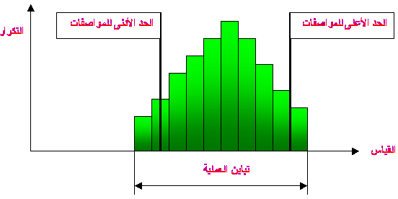
Histogramالمدرج التكراري
هو شكل بيانى يوضح توزيع (تكرار) القياسات
يوضح انتشار القياسات
يكتشف أى قيمة غير طبيعية
يساعد فى تشخيص المشكلة

Slide 19
مثال لمدرج تكرارى لتحديد مطابقة المنتجات

Slide 20
Statistical Process Control
السيطرة في العمليات الإحصائية
Upper Control Limit
Average Chart
X
Lower Control Limit
Range Chart
R
Upper Control Limit
Lower Control Limit
EXAMPLE

Slide 21
Quality Costingتكاليف النوعية
Cost may be expressed as a percentage of sales for Prevention, Appraisal and Failure Activities
يمكن التعبير عن التكلفة كنسبة مئوية من المبيعات لأنشطة الوقاية والتقييم والفشل
£
Total Costsالتكاليف الكلية
Prevention and Appraisal Costsتكاليف الوقاية والتقييم
Failure Costsتكاليف الفشل
Defect Level EXAMPLE

